Slide 1
Математика
1 клас
Розділ VІІ
Арифметичні дії в межах 100
Урок 120
45 + 3
Додавання виду 45 + 3

Slide 2
Організація класу. Правила уроку «Дай мені 5»
ротик мовчить
очі дивляться
вуха слухають
руки, ноги не рухаються
голова працює
Дай мені 5

Slide 3
Розв'язування прикладів на додавання та віднімання круглих чисел.
З’єднайте кульку і хмарку, щоб утворилися істинні рівності.
30 + 20
80 – 70
90 – 10
90 – 50
80 – 10
50 + 40
40 + 20
20 + 10
60
40
10
90
50
80
70
30

Slide 4
Гра «Веселка»
Дивувались довго ми — Збудували міст громи. Та по ньому я і ти Не зуміємо пройти: Він далеко і високо, Досягне його лиш око.
Веселка
Обчисли вирази. Намалюй веселку.
15 + 3 =
25 + 5 =
55 + 3 =
90 + 10 =
100 – 3 =
21 + 3 =
56 + 3 =
20 + 30 =
66 – 6 =
10 + 3 =
100 – 100 =
52 + 8 =
7 + 10 =
10 + 10 =
18
58
97
24
100
30
59
50
60
17
60
13
20
0

Slide 5
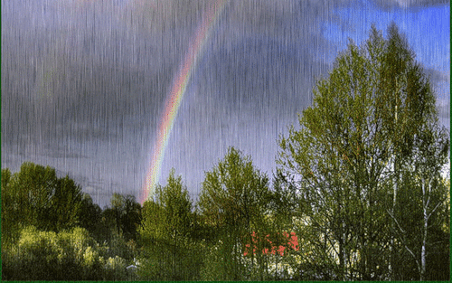
Цікаві факти про веселку
Насправді веселка утворює не арку, а замкнене коло. Людина бачить лише півколо, адже вона спостерігає за нею із землі. Якщо подивитися на веселку з літака, то вона буде у вигляді кола.
Веселка – найпрекрасніше і захоплююче природне явище. Зазвичай воно виникає тоді, коли промені сонця проходять крізь краплі води (якщо одночасно йде дощ і світить сонце). Через заломлення світла ми бачимо різнобарвну арку.

Slide 6
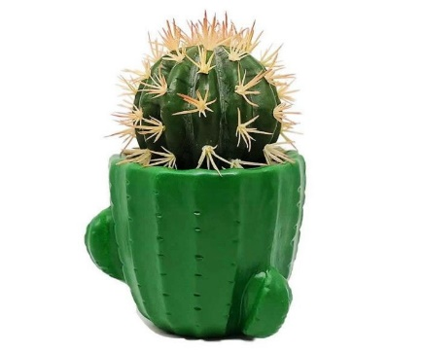
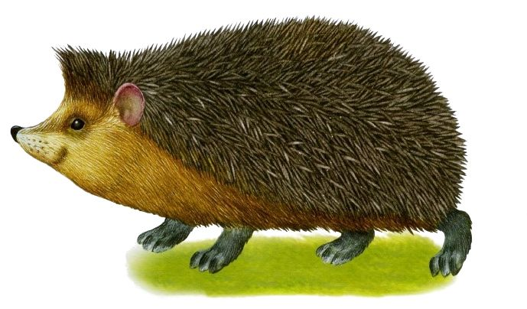
Мотивація навчальної діяльності
Хто зайвий на малюнку?
До якої частини природи належать тварини? Назвіть ознаки предметів живої природи. Чи відповідають вони тваринам?
Назвіть відомих вам тварин.

Slide 7
Мотивація навчальної діяльності
Яке число зайве? Поясніть свій вибір.
24
36
67
80
5
14
91
38
Знайдіть тепер зайве число. Назвіть у порядку зростання числа, що залишилися.

Slide 8
Повідомлення теми та завдань уроку
Сьогодні на уроці ми будемо тренуватися швидко додавати та віднімати числа, розв’язувати задачі.

Slide 9
Розглянь схему та поясни обчислення
45
Одиниці додаємо до одиниць
5 + 3 = 8
45 + 3 = 48
Підручник.
Сторінка
115
48

Slide 10
Обчисли, скориставшись числовою прямою
78
73 + 5 =
81 + 3 =
84
70
73
75
78
80
81
84
85
Обчисли
57
69
54 + 3 =
65 + 4 =
97
85 + 4 =
89
94 + 3 =
39
79
31 + 8 =
71 + 8 =
Підручник.
Сторінка
115

Slide 11
Поміркуй
Складіть вираз до схем. Запишіть вирази й обчисли
38
86
Б
Б
8
М
7
М
6
20
5
40
25
20 + 5 =
38 – 8 =
30
40 + 7 =
86 – 6 =
47
80
10 кроликів граються в хованки. Скільки кроликів уже сховалось?
_ + 4 = 10
6

Slide 12
Складаю і розв'язую задачу
35 кг
Для продажу привезли полуниці й смородину. Продали всю смородину, і залишилося 5 кг полуниці.
35 кг
5 кг
Скільки кілограмів смородини продали?
3 5 – 5 =
30 (кг)
Зміни текст так, щоб утворилася задача.
Відповідь: 30кг смородини продали.
Це задача на
знаходження доданка
Підручник.
Сторінка
115

Slide 13
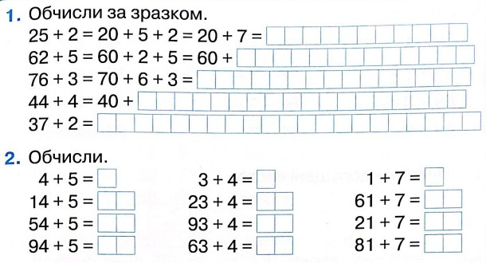
Робота в зошиті
Сторінка
41

Slide 14
Робота в зошиті
Запиши пропущені числа
9
10
5
4
4
6
3
2
2
3
1
5
Сторінка
41 №3

Slide 15
Робота в зошиті
У їжачка 3 яблука, а грушок – на 4 більше. Скільки грушок у їжачка?
Що в задачі відоме, а що – невідомо? Підкресли правильну відповідь у таблиці. Розв'яжи задачу.
Кількість яблучок.
Що відоме?
Кількість грушок.
Кількість яблучок.
Що невідоме?
Кількість грушок.
Яке число менше?
Дане.
Шукане.
(гр.)
Відповідь:
7 грушок у їжачка.
Сторінка
41 №4

Slide 16
Розшифровка та розгадування прикладів
+
=
13
11
+
=
19
2
30
+
=
32
4
+
=
66
62
+
=
15
8

Slide 17
Online завдання
Відскануй QR-код або натисни жовтий круг!

Slide 18
Рефлексія. Вправа «Плюс – мінус – цікаво»
_
+
?
Що сподобалось на уроці? Що здалося цікавим та корисним?
Що не сподобалось? Що здалося важким, незрозумілим та нудним?
Про які факти дізналися на уроці? Чого б ще хотіли дізнатися?

